Slide 1

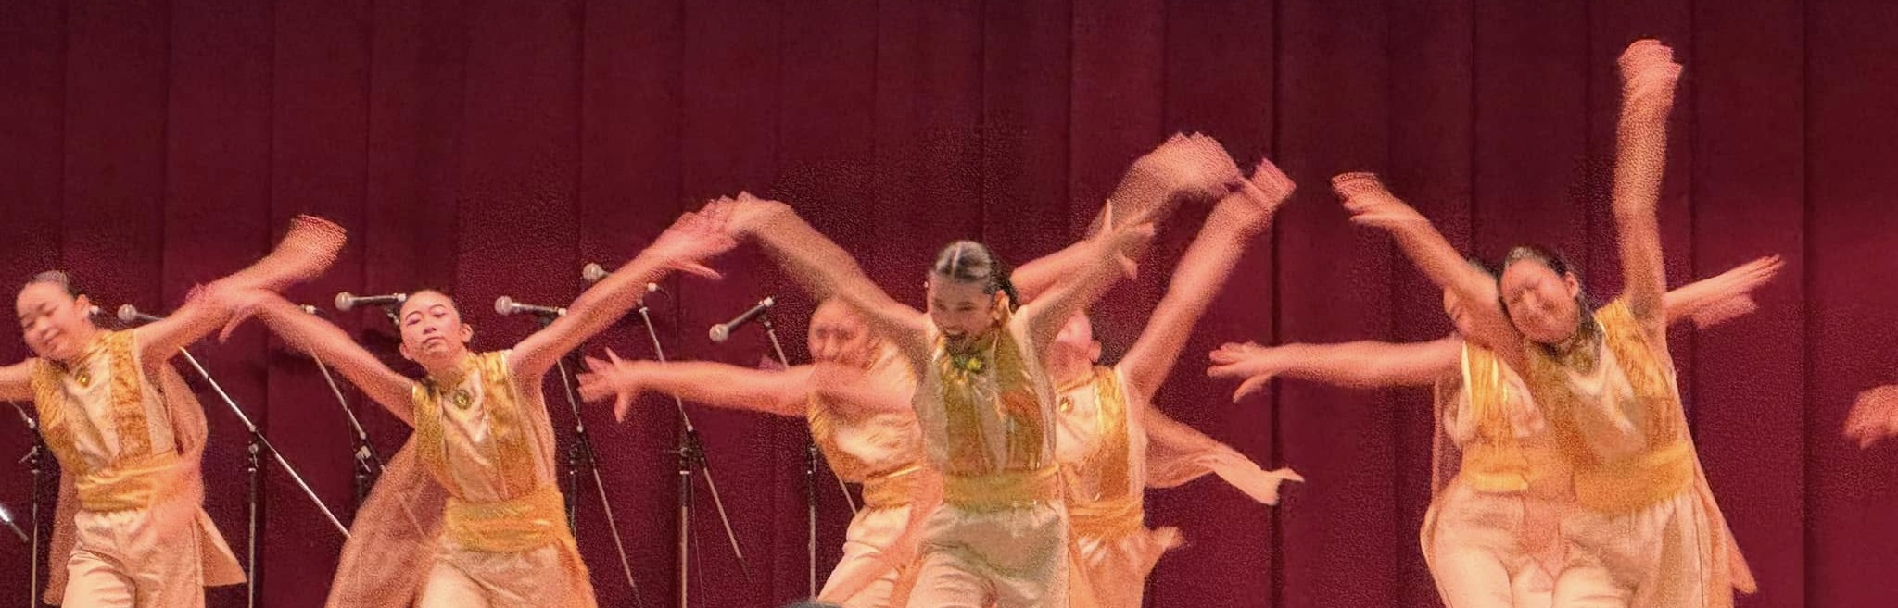
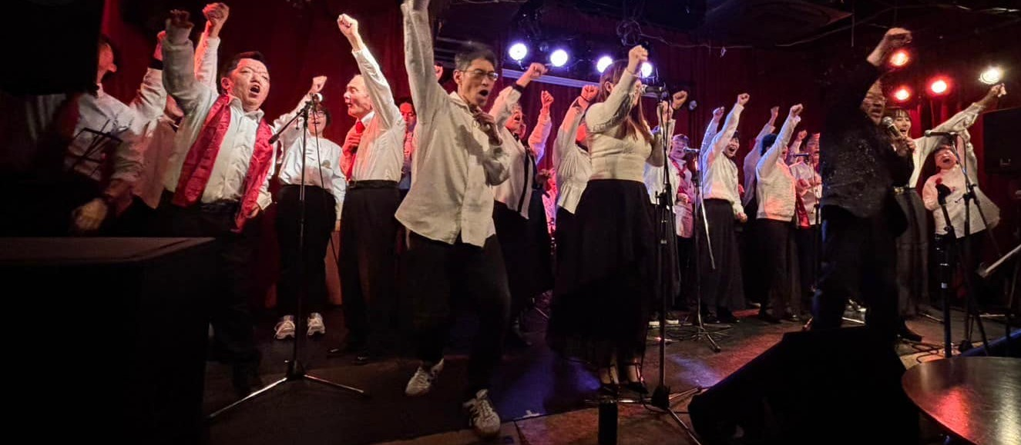
引きこもりからの解放！
精神障碍者のためのコンサート
愛着障害児、親子の心の癒し
「家族の絆 クリスマス コンサート３」
NPO法人 ジェイズマスクワイア主催
後援、協力：NPO法人Sunface（大阪市生野区）
社会福祉法人ゆうのゆう（大阪市西成区）
社会福祉法人みつわ会（寝屋川市）
（社）日本こどもみらいラボ（守口市）
Dance studio Laf（大阪市平野区）
２０２４年 12/７（土）
（大阪市立平野区民ホール）
１４：００開場 １４：３０開演

Slide 2
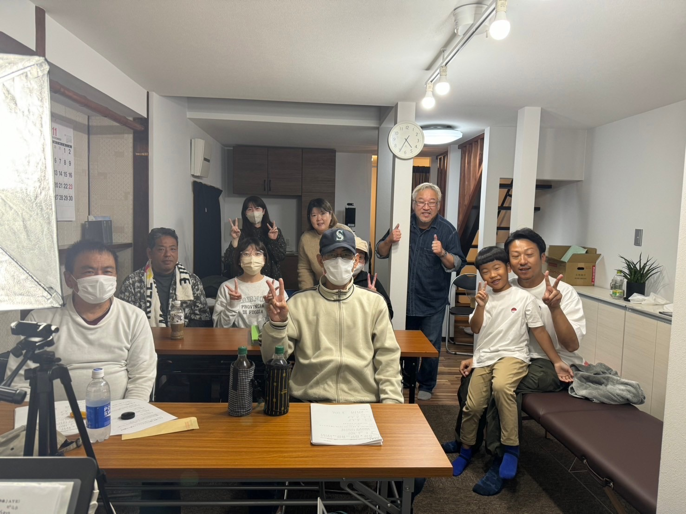
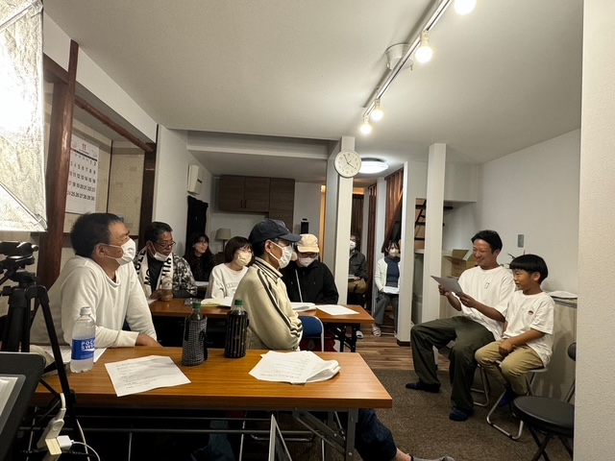
地域から一人でも多くの引きこもり解消を！！
★毎月１回の定期音楽交流会を開催。碍者と健常者のバリアフリーな交流を目指します。
２０２４年４月から法人外部からの音楽講師を招き、楽しい音楽会にして行くことにより、
豊かなコミュニケーションの場作りと、地域の活性化に重点を置くと共に、
音楽を通じた地域の人々の豊かな心を育む文化、芸術活動により、精神障碍者の引きこもりからの
解放と心の回復を図ることを目的として活動しました。
★障碍者と一般参加者による交流
引きこもりの方たちにとって、外部との交流、健常者との交わりはとても大切です。自分たちは誰かと繋がっている
という自己認識は自己肯定につながり、引きこもり解消のきっかけとなりました。

Slide 3
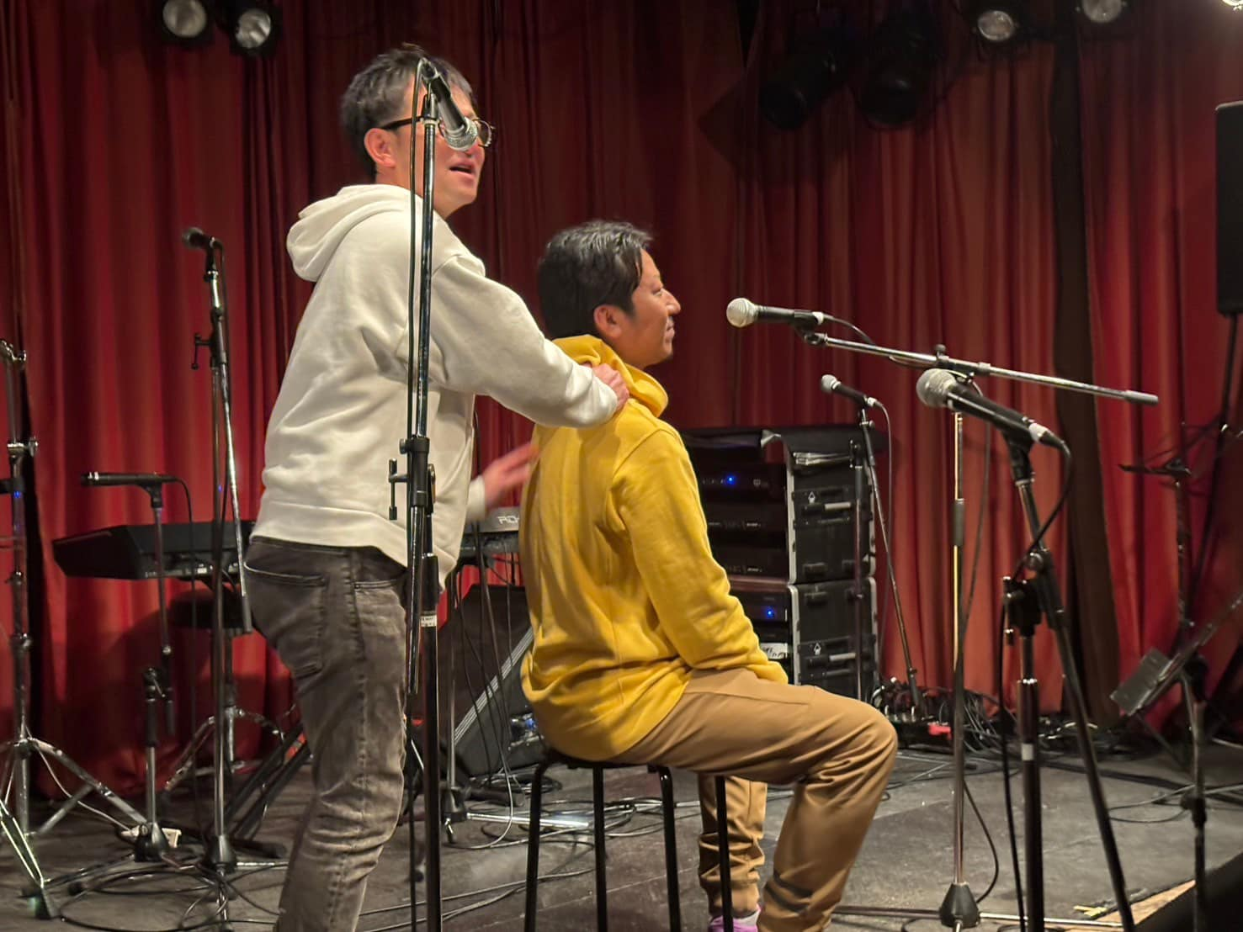
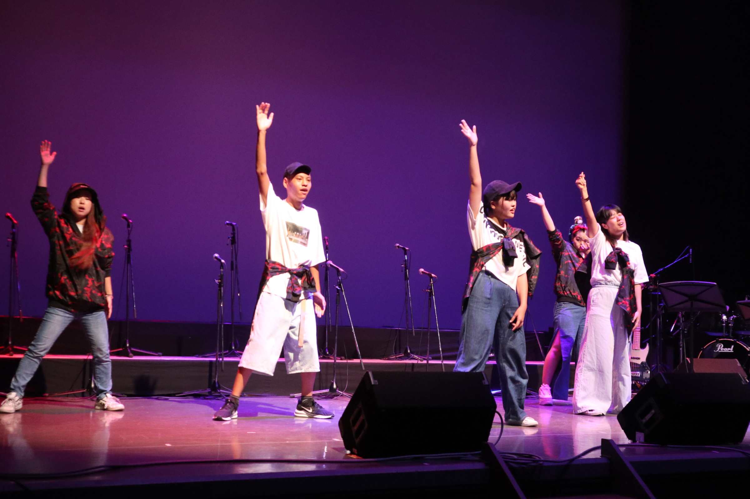
★音楽、親子整体、ダンスで触れ合う時間を持つことにより、うつ病を軽減し、引きこもりを解消する。
★数字で確認する事業の効果と成果
ワークショップや親子整体を実施することをPRした結果、交流会には延べ６０名以上の精神障碍者が参加し、最終的にはコンサートに１１名の精神障碍者が参加。年を経るごとに障碍者の参加人数が増加していること。また障碍者家族を含め、参加者の大半が笑顔で「イベントに参加してよかった」という声を多くいただきました。
★私達の活動スローガン「家族の絆」回復
「家の恥は外に出さない」からの脱却
それは外部の人との交わり以外に考えられません。このような人と人、また障碍者、引きこもり者と一般健常者、児との交流が、さらに広がり、地域から一人でも多くの引きこもり者の減少による「家族の絆」の回復を目指します！！

